Slide 1
Нейросетевой синтез дифракционных оптических элементов
Нейросеть с физикой Френеля внутри: 4 изображения → фазовый ДОЭ за один проход
Москва, 2026
Notes:
Мы сделали нейросеть, которая по четырём изображениям за один проход рассчитывает фазовый ДОЭ, восстанавливающий каждое изображение на своём расстоянии. Никакой итерационной оптимизации при работе: только прямой проход обученной сети. Ключевая идея — точная физика Френеля встроена внутрь сети и в функцию потерь, поэтому готовые голограммы для обучения не нужны.

Slide 2
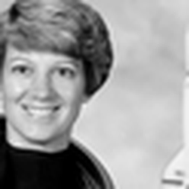
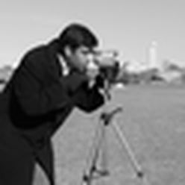

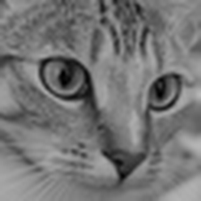
ЗАДАЧА
Нейросетью рассчитать один фазовый ДОЭ 128×128 по 4 изображениям так, чтобы при восстановлении методом Френеля каждое фокусировалось на своём расстоянии.
Каждое изображение фокусируется на своём расстоянии
128×128
4 плоскости
пикселей: ДОЭ и изображения, фаза −π…+π
24,1 · 25,3 · 26,5 · 27,7 мм
532 нм
10 мкм
длина волны лазера
размер пиксела ПВМС
z
24,1 мм
25,3 мм
26,5 мм
27,7 мм
Оценка жюри: SSIM (основная) и Pearson по информативным областям 62×62 и время синтеза, не менее 5 тестовых комплектов
ДОЭ
плоскость 1
плоскость 2
плоскость 3
плоскость 4
Notes:
Условие: ДОЭ 128×128, фазовый, от −π до +π. Четыре изображения 128×128, восстановление методом Френеля с одним БПФ на расстояниях 24,1–27,7 мм, лазер 532 нм, пиксел ПВМС 10 мкм. Нужен нейросетевой метод — классические методы итерационные и медленные. Жюри оценивает SSIM (основная) и Pearson по информативным областям и время синтеза — минимум на 5 комплектах.

Slide 3
ФИЗИЧЕСКАЯ МОДЕЛЬ
Формула из условия: H — поле за ДОЭ, K — поле в плоскости восстановления на расстоянии z
01
Масштаб почти 1:1
02
Без наложения спектров
03
Нулевой порядок в зазоре
Шаг пиксела на экране λz/(NΔx) = 10,0–11,5 мкм при пикселе ДОЭ 10 мкм
λz/(NΔx²) = 1,002–1,151 ≥ 1: квадратичная фаза записана пикселами корректно
Центр кадра (64, 64) — в зазоре между 4 областями, куда в установке приходит неотклонённый свет; поэтому fftshift
ДОЭ сохраняется в 8 бит (0 → −π, 255 → +π); восстановление и метрики считаются из сохранённого png. Быстрая и полная реализации формулы совпадают до 10⁻⁷.
Notes:
Реализована формула из условия. Множитель перед FFT и выходная квадратичная фаза не меняют модуль, поэтому внутри сети считаем быстрый вариант, а итоговое восстановление — по полной формуле. Три факта: масштаб почти 1:1; квадратичная фаза дискретизована без наложения спектров; центр кадра, куда приходит нулевой порядок, попадает ровно в зазор между четырьмя областями — поэтому fftshift.

Slide 4
ПОЧЕМУ ОБУЧЕНИЕ ЧЕРЕЗ ФИЗИКУ
С учителем
отказались
Через физику
выбрали
Horisaki и др., 2018
наш подход: physics-in-the-loop
Пары «изображение → голограмма» нужно сначала рассчитать классическими методами
У фазового ДОЭ много равноценных решений: сеть усредняет противоречивые ответы
Качество в лучшем случае как у «учителя»
Сеть выдаёт фазу → модель Френеля → 4 восстановления → ошибка по SSIM и Pearson
Готовые голограммы не нужны: учитель — сама физика
Сеть оптимизирует ровно то, по чему оценивает жюри
Так устроены DeepCGH (Opt. Express, 2020), Holo-encoder (Opt. Lett., 2021), Tensor Holography (Nature, 2021)
Notes:
Первый нейросетевой метод (Horisaki, 2018) учится на парах «картинка — голограмма». Такие пары надо рассчитать классическими методами, а у фазового ДОЭ много равноценных решений — сеть усредняет противоречивые ответы. Мы учим через дифференцируемую модель Френеля: сеть выдаёт фазу, физика считает восстановления, ошибка — по SSIM и Pearson. Учитель — сама физика, готовые голограммы не нужны.

Slide 5
АРХИТЕКТУРА
4 изображения 128×128
32,3 млн
обучаемых параметров
U-Net A · 8,1 млн параметров
фаза поля в каждой из 4 плоскостей
1 проход
Обратный Френель (физика) → начальная фаза φ₀
синтез без итерационной оптимизации
Блок 1
Блок 2
Блок 3
· · ·
Блок 11
Блок 12
0,3–0,6 с
12 блоков уточнения, у каждого свои веса: физика + U-Net (2,0 млн параметров)
на комплект на CPU
Фаза ДОЭ φ → 8-битный png 128×128 (0 = −π, 255 = +π)
точная физика, не обучается
нейросети, обучаются
Notes:
Сеть состоит из начального модуля и двенадцати блоков уточнения. U-Net A по четырём изображениям предсказывает фазу поля в каждой из четырёх плоскостей; необучаемый физический слой — точный обратный Френель — переносит эти поля к ДОЭ, получаем первое приближение фазы. Дальше двенадцать блоков, у каждого свои веса, шаг за шагом уточняют фазу. Это развёрнутая архитектура: двенадцать блоков — двенадцать слоёв сети, синтез — один прямой проход, без цикла оптимизации. Всего 32,3 миллиона параметров.

Slide 6
ОДИН БЛОК: ФИЗИКА + U-NET
Физика: вперёд
фаза φ → прямой Френель
→ поле в 4 плоскостях
Физика: назад
в областях модуль → цель,
фаза сохраняется; невязка
→ обратный Френель к ДОЭ
U-Net блока
7 каналов-подсказок
→ поправка Δ
Новая фаза
φ + α·δ + π·tanh(Δ)
δ — сдвиг от проекции
→ вход следующего блока
7 входных каналов
U-Net блока
cos δ, sin δ — куда сдвинуть фазу по проекции
амплитуда поля после проекции
Re, Im невязки (|K| − цель), перенесённой к ДОЭ
cos φ, sin φ — текущая фаза
кодировщик–декодировщик со skip-связями, 3 уровня, каналы 32 → 256
остаточные свёрточные блоки, GroupNorm, SiLU
2,0 млн параметров, у каждого из 12 блоков свои
выход инициализирован нулём, α обучается
Физические слои не обучаются и не имеют параметров: они только «показывают» сети, что даёт её текущий ДОЭ в каждой плоскости.
Notes:
Как устроен блок. Физический слой без обучаемых параметров: текущая фаза распространяется по Френелю в четыре плоскости; в информативных областях модуль поля заменяется целевым, фаза сохраняется, и поле возвращается к ДОЭ — это проекция на целевую амплитуду, известная по алгоритмам фазового восстановления (Герчберг–Сэкстон). Отдельно к ДОЭ возвращается невязка. Из этого собираются семь каналов-подсказок. U-Net блока по ним выдаёт поправку; новая фаза — старая плюс взвешенный сдвиг от проекции плюс поправка. Выход U-Net инициализирован нулём, обучение задаёт, как именно корректировать фазу на каждом шаге. При работе — фиксированные 12 блоков, один проход.

Slide 7
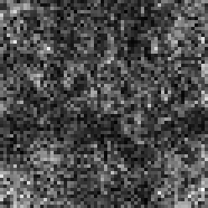
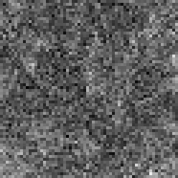
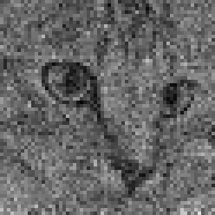
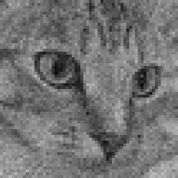

СЕТЬ УТОЧНЯЕТ ДОЭ БЛОК ЗА БЛОКОМ
начальная фаза φ₀
после блока 1
после блока 3
после блока 6
после блока 12 — выход
Notes:
Как это выглядит внутри одного прохода. Сверху — изображение номер четыре комплекта «фото», восстановленное из фазы после начального модуля и после блоков 1, 3, 6 и 12. Снизу — среднее качество по восьми тестовым комплектам после каждого блока: SSIM растёт от 0,22 до 0,78, Pearson — от 0,53 до 0,96. Всё это — один прямой проход сети.

Slide 8
ОБУЧЕНИЕ
1
Данные
Tiny-ImageNet, 110 000 фото → случайные четвёрки 62×62 в раскладке задания
2
Ошибка
10·MSE + (1 − Pearson) + (1 − SSIM) после каждого из 12 блоков
3
Приёмы
сглаженные веса (EMA), AdamW, косинусный шаг, fp16, 2 GPU
4
Ресурсы
Kaggle, 2 × NVIDIA T4, 11 903 итерации, 9,6 ч
5
Выбор модели
по отложенным 2% фото, которые сеть не видит
0,987
Pearson
отложенные фото
0,928
SSIM
отложенные фото
Notes:
Данные — Tiny-ImageNet, 110 тысяч фото. Обучающие четвёрки собираются на лету в раскладке задания. Ошибка — те же метрики, что у жюри, и считается после каждого блока, чтобы каждый блок учился. Сглаженные веса, AdamW, смешанная точность, две видеокарты T4 на Kaggle, 11 903 итерации за 9,6 часа. Лучшая модель выбрана по отложенным 2% фото, которые сеть не видела: Pearson 0,987, SSIM 0,928.

Slide 9
РЕЗУЛЬТАТЫ НА 8 КОМПЛЕКТАХ
0,778
SSIM в среднем по 8 комплектам (основная метрика)
0,960
Pearson в среднем по 8 комплектам
0,938
SSIM по формуле из условия (одно окно на область)
Только нейросеть, один проход, CPU. Яркость восстановления подобрана по информативной области. Комплекты в обучении не участвовали.
Notes:
Восемь независимых комплектов разных типов объектов из стандартных изображений scikit-image и синтетических фигур, в обучении не участвовали. Только нейросеть, один проход. На фото, текстурах, тексте, научных и смешанных снимках SSIM 0,86–0,98. Ниже всего — фигуры и бинарные картинки на чёрном фоне: оконный SSIM требует почти абсолютной темноты, а фазовый ДОЭ свет не гасит, только перераспределяет. В среднем SSIM 0,778, Pearson 0,960; по формуле SSIM из условия — 0,938.

Slide 10
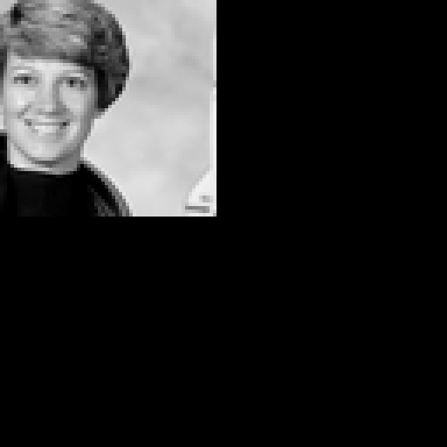
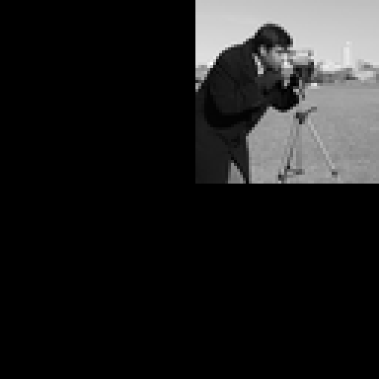
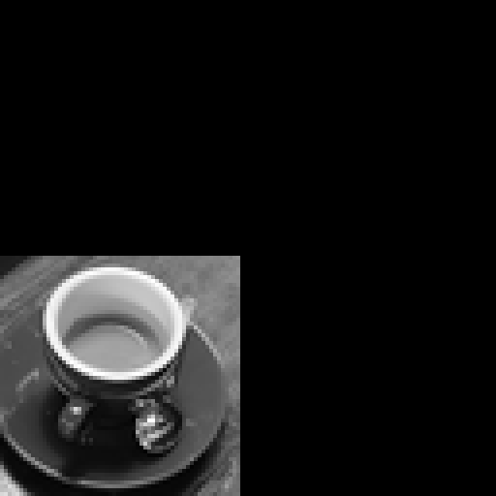
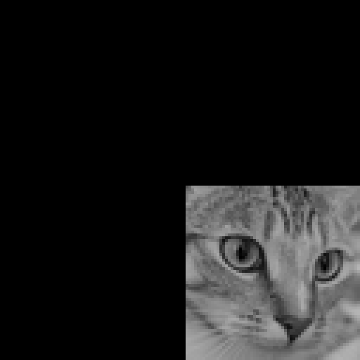
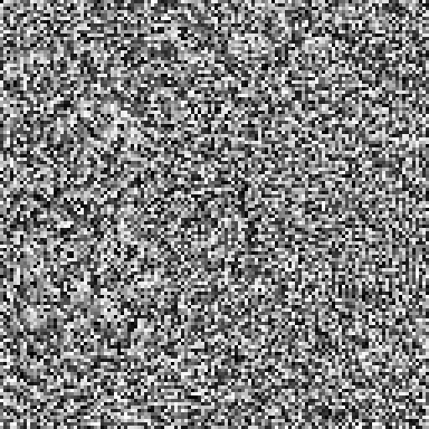
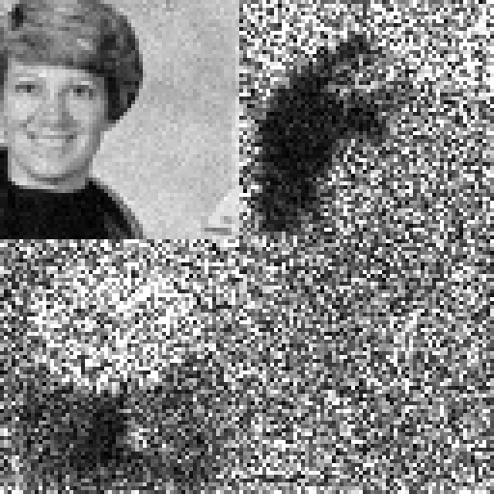
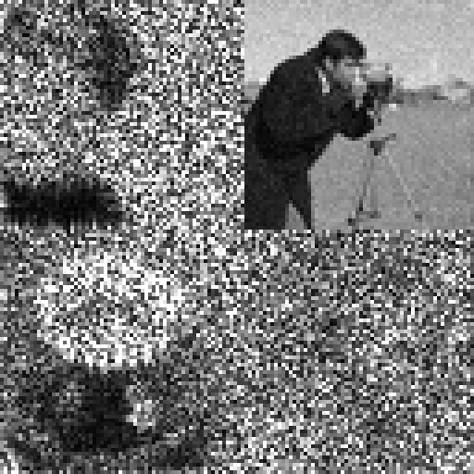
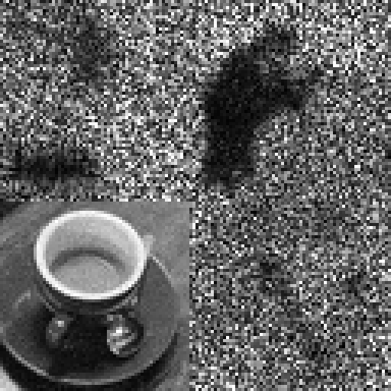
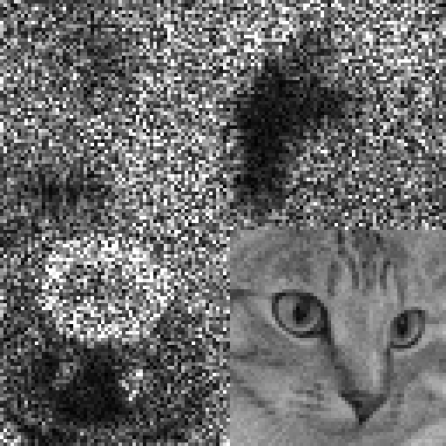
ПРИМЕР ВОССТАНОВЛЕНИЯ
исходное 1
исходное 2
исходное 3
исходное 4
ДОЭ, 8 бит
0,860
SSIM в среднем
0,989
Pearson
24,1 мм · SSIM 0,771
25,3 мм · SSIM 0,811
26,5 мм · SSIM 0,929
27,7 мм · SSIM 0,930
Сверху — исходные изображения комплекта «фото», снизу — восстановления из 8-битного ДОЭ на своих расстояниях (яркость подобрана по области)
Notes:
Комплект «фото» из независимых примеров. Сверху исходные изображения, снизу — восстановления из 8-битного ДОЭ, который сеть выдала за один проход, на четырёх расстояниях; справа сам ДОЭ. В своей области каждое изображение чёткое; вне информативных областей — рассеянный свет и расфокусированные остальные изображения, там по условию ничего не оценивается.

Slide 11
СКОРОСТЬ
Синтез одного комплекта
68 %
2 %
0,3–0,6 с
времени прохода — свёртки U-Net
времени — расчёт Френеля (БПФ) внутри сети
один проход сети на CPU
1,5 с
63 МБ
без итераций: время не зависит от сложности картинок
загрузка модели, один раз на все комплекты
веса (32,3 млн параметров, float16)
AMD Ryzen 7 7840HS, 8 ядер, Docker
Для NVIDIA GPU есть отдельный образ (Dockerfile.gpu).
Notes:
Синтез — один прямой проход сети: 0,3–0,6 секунды на комплект на обычном восьмиядерном процессоре, модель загружается один раз. Почти всё время уходит на свёртки U-Net; расчёт Френеля внутри сети занимает около двух процентов. Веса — 63 мегабайта. Для видеокарт есть отдельный Docker-образ.

Slide 12
ЗАПУСК: ОДНА КОМАНДА DOCKER
docker build -t doe-nn .
docker run --rm \
-v ./input:/data/input \
-v ./output:/data/output doe-nn
Windows: сборка и запуск
run_cpu.bat
Linux / macOS: bash run_cpu.sh
Вход
Выход
В репозитории
input/<комплект>/1..4.png
128×128, 8 бит, grayscale
<комплект>/doe.png — ДОЭ
128×128, 8 бит, grayscale
+ восстановления, summary.csv
код, веса (63 МБ), Dockerfile, README
примеры, данные, ноутбук обучения
selfcheck.py — 19 автоматических проверок
Без подключённой папки контейнер прогоняет 8 встроенных примеров. Для NVIDIA GPU есть отдельный Dockerfile.gpu.
Notes:
Репозиторий содержит код, обученные веса, Dockerfile, requirements и README. Образ собирается одной командой и запускается с папкой комплектов. На выходе для каждого комплекта doe.png — PNG 128×128, 8 бит, grayscale, плюс восстановления, метрики и время. Без подключённой папки контейнер прогоняет встроенные примеры; selfcheck.py выполняет 19 автоматических проверок.

Slide 13
ИТОГИ И ОГРАНИЧЕНИЯ
Что получилось
Ограничения и развитие
Нейросеть с физикой Френеля внутри: 12 блоков, 32,3 млн параметров, обучена без готовых голограмм
Синтез — один проход за 0,3–0,6 с на CPU, без итерационной оптимизации
SSIM 0,86–0,98 и Pearson 0,96–0,99 на фото, тексте, текстурах, снимках
Docker: запуск одной командой; веса, данные и ноутбук обучения в репозитории
Фигуры и бинарные картинки на чёрном фоне: SSIM 0,29–0,61 при Pearson 0,91–0,92
Вне областей остаётся рассеянный свет: при нормировке по всему кадру SSIM 0,565
Улучшить: дообучить с ошибкой «по кадру» и с фигурами и бинарными картинками в данных
Метод рассчитан на раскладку задания: изображение k — в своём углу кадра
Notes:
Итог: нейросеть с физикой Френеля внутри, обученная без готовых голограмм; синтез — один проход за доли секунды; хорошее качество на фото, тексте и текстурах; решение запускается одной командой Docker. Ограничения: фигуры и бинарные изображения на чёрном фоне; рассеянный свет вне областей, из-за которого при нормировке по всему кадру картинка темнее. Это можно улучшить дообучением с соответствующей ошибкой и такими картинками в данных.

Slide 14
Спасибо за внимание!
Москва, 2026
Репозиторий: doe-nn-fast
Notes:
Готовы ответить на вопросы. Код, веса, Dockerfile и описание данных — в репозитории.

